Slide 1
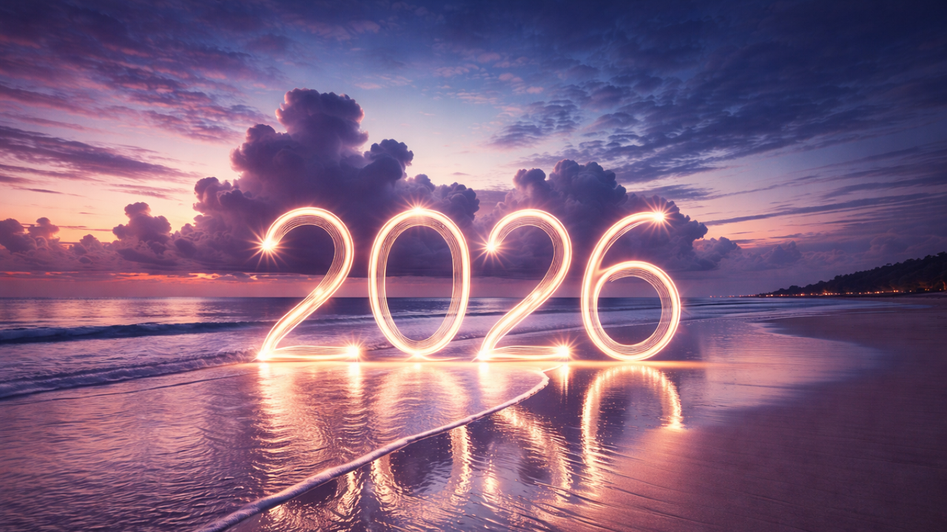
주일 1부 예배

Slide 2
주일 2부 예배

Slide 4
주 날 위해 버림 받음으로
찬송가 제목을 찾을 수 없습니다.

Slide 6


Slide 7


Slide 8
빈들에 마른 풀같이
(1)빈 들에 마른 풀같이 시들은 나의 영혼

Slide 9
주님이 약속한 성령 간절히 기다리네

Slide 10
가물어 메마른 땅에 단비를 내리시듯

Slide 11
성령의 단비를 부어 새 생명 주옵소서 아멘

Slide 12
(2)반가운 빗소리 들려 산천이 춤을 추네

Slide 13
봄비로 내리는 성령 내게도 주옵소서

Slide 14
가물어 메마른 땅에 단비를 내리시듯

Slide 15
성령의 단비를 부어 새 생명 주옵소서 아멘

Slide 16
(3)철 따라 우로를 내려 초목이 무성하니

Slide 17
갈급한 내 심령 위에 성령을 부으소서

Slide 18
가물어 메마른 땅에 단비를 내리시듯

Slide 19
성령의 단비를 부어 새 생명 주옵소서 아멘

Slide 20
(4)참 되신 사랑의 언약 어길 수 있사오랴

Slide 21
오늘에 흡족한 은혜주실 줄 믿습니다

Slide 22
가물어 메마른 땅에 단비를 내리시듯

Slide 23
성령의 단비를 부어 새 생명 주옵소서 아멘

Slide 25
내 영혼이 은총 입어
(1)내 영혼이 은총 입어 중한 죄 짐 벗고 보니

Slide 26
슬픔 많은 이 세상도 천국으로 화하도다

Slide 27
할렐루야 찬양하세 내 모든 죄 사함 받고

Slide 28
주 예수와 동행하니 그 어디나 하늘나라

Slide 29
(2)주의 얼굴 뵙기 전에 멀리 뵈던 하늘나라

Slide 30
내 맘 속에 이뤄지니 날로 날로 가깝도다

Slide 31
할렐루야 찬양하세 내 모든 죄 사함 받고

Slide 32
주 예수와 동행하니 그 어디나 하늘나라

Slide 33
(3)높은 산이 거친 들이 초막이나 궁궐이나

Slide 34
내 주 예수 모신 곳이 그 어디나 하늘나라

Slide 35
할렐루야 찬양하세 내 모든 죄 사함 받고

Slide 36
주 예수와 동행하니 그 어디나 하늘나라

Slide 38
나는 주의 친구
주님 어찌 날 생각 하시는지

Slide 39
들으시는지 내기도

Slide 40
주님 진실로 날 생각하시네

Slide 41
날사랑하네 놀라워라

Slide 42
주님 어찌 날 생각 하시는지

Slide 43
들으시는지 내기도

Slide 44
주님 진실로 날 생각하시네

Slide 45
날사랑하네 놀라워라

Slide 46
나는 주의 친구 나는 주의 친구

Slide 47
주님 날 친구로 부르셨네

Slide 48
나는 주의 친구 나는 주의 친구

Slide 49
주님 날 친구로 부르셨네

Slide 52
요1:40
요한의 말을 듣고 예수를 따르는 두 사람 중의 하나는 시몬 베드로의 형제 안드레라

Slide 53
요1:41
그가 먼저 자기의 형제 시몬을 찾아 말하되 우리가 메시야를 만났다 하고 (메시야는 번역하면 그리스도라)

Slide 54
요1:42
데리고 예수께로 오니 예수께서 보시고 이르시되 네가 요한의 아들 시몬이니 장차 게바라 하리라 하시니라 (게바는 번역하면 베드로라)

Slide 56
복음은 관계를 통해 흐릅니다 (요한복음 1:40~42)

Slide 57
고전1:21
하나님의 지혜에 있어서는 이 세상이 자기 지혜로 하나님을 알지 못하므로 하나님께서 전도의 미련한 것으로 믿는 자들을 구원하시기를 기뻐하셨도다

Slide 59
롬10:14
그런즉 그들이 믿지 아니하는 이를 어찌 부르리요 듣지도 못한 이를 어찌 믿으리요 전파하는 자가 없이 어찌 들으리요

Slide 61
요일1:3
우리가 보고 들은 바를 너희에게도 전함은 너희로 우리와 사귐이 있게 하려 함이니 우리의 사귐은 아버지와 그의 아들 예수 그리스도와 더불어 누림이라

Slide 63
요4:28
여자가 물동이를 버려 두고 동네로 들어가서 사람들에게 이르되

Slide 64
요4:29
내가 행한 모든 일을 내게 말한 사람을 와서 보라 이는 그리스도가 아니냐 하니

Slide 65
요4:30
그들이 동네에서 나와 예수께로 오더라

Slide 67
눅14:23
주인이 종에게 이르되 길과 산울타리 가로 나가서 사람을 강권하여 데려다가 내 집을 채우라

Slide 69
요3:16
하나님이 세상을 이처럼 사랑하사 독생자를 주셨으니 이는 그를 믿는 자마다 멸망하지 않고 영생을 얻게 하려 하심이라

Slide 71
하나님 아버지의 마음
아버지 당신의 마음이 있는 곳에

Slide 72
나의 마음이 있기를 원해요

Slide 73
아버지 당신의 눈물이 고인 곳에

Slide 74
나의 눈물이 고이길 원해요

Slide 75
아버지 당신이 바라보는 영혼에게

Slide 76
나의 두 눈이 향하길 원해요

Slide 77
아버지 당신이 울고있는 어두운 땅에

Slide 78
나의 두 발이 향하길 원해요

Slide 79
나의 마음이 아버지의 마음 알아

Slide 80
내 모든 뜻 아버지의 뜻이 될 수 있기를

Slide 81
나의 온몸이 아버지의 마음 알아

Slide 82
내 모든 삶 당신의 삶 되기를

Slide 83
아버지 당신의 마음이 있는 곳에

Slide 84
나의 마음이 있기를 원해요

Slide 85
아버지 당신의 눈물이 고인 곳에

Slide 86
나의 눈물이 고이길 원해요

Slide 87
아버지 당신이 바라보는 영혼에게

Slide 88
나의 두눈이 향하길 원해요

Slide 89
아버지 당신이 울고있는 어두운 땅에

Slide 90
나의 두발이 향하길 원해요

Slide 91
나의 마음이 아버지의 마음 알아

Slide 92
내 모든 뜻 아버지의 뜻이 될 수 있기를

Slide 93
나의 온몸이 아버지의 마음 알아

Slide 94
내 모든 삶 당신의 삶 되기를

Slide 95
나의 마음이 아버지의 마음 알아

Slide 96
내 모든 뜻 아버지의 뜻이 될 수 있기를

Slide 97
나의 온몸이 아버지의 마음 알아

Slide 98
내 모든 삶 당신의 삶 되기를

Slide 99
내 모든 삶 당신의 삶 되기를

Slide 101
통성기도

Slide 103
광고

Slide 105
주 하나님 지으신 모든 세계
(1)주 하나님 지으신 모든 세계 내 마음 속에 그리어 볼 때

Slide 106
하늘의 별 울려 퍼지는 뇌성 주님의 권능 우주에 찼네

Slide 107
주님의 높고 위대하심을 내 영혼이 찬양하네

Slide 108
주님의 높고 위대하심을 내 영혼이 찬양하네

Slide 109
(2)숲 속이나 험한 산 골짝에서 지저귀는 저 새소리들과

Slide 110
고요하게 흐르는 시냇물은 주님의 솜씨 노래 하도다

Slide 111
주님의 높고 위대하심을 내 영혼이 찬양하네

Slide 112
주님의 높고 위대하심을 내 영혼이 찬양하네

Slide 113
(3)주 하나님 독생자 아낌없이 우리를 위해 보내 주셨네

Slide 114
십자가에 피 흘려 죽으신 주 내 모든 죄를 대속 하셨네

Slide 115
주님의 높고 위대하심을 내 영혼이 찬양하네

Slide 116
주님의 높고 위대하심을 내 영혼이 찬양하네

Slide 117
(4)내 주 예수 세상에 다시 올 때 저 천국으로 날 인도하리

Slide 118
나 겸손히 엎드려 경배 하며 영원히 주를 찬양 하리라

Slide 119
주님의 높고 위대하심을 내 영혼이 찬양하네

Slide 120
주님의 높고 위대하심을 내 영혼이 찬양하네

Slide 122
축도

